Slide 1
Classe #352 Cristo Lisbet porta le buone notizie di salvezza
Per MelquisedecLisbet!
Per nostro Padre e nostra Madre!
Santi angeli, oggi vedremo come Cristo Lisbet ha portato le Buone Notizie di Salvezza
mediante la predicazione del Vangelo Eterno, che è la Vita stessa di Gesucristo Lisbet. Noi impariamo
a far morire ciò che è terreno e nasce questo uomo nuovo creato secondo Dio MelquisedecLisbet.
Solo Cristo Lisbet ci predica le Buone Nuove. Quando Cristo si manifesta arriva la Conoscenza di Dio di cui l'uomo ha bisogno, perché il Suo messaggio dà Vita e niente può distruggerla. Chi ama la Sua parola e rimane attaccato alla Vera Vite, vivendo con una mente pulita e candida, pensando sempre alla pace nostra e degli altri, non morirà mai.
Non è solo dire che siamo attaccati a Cristo, abbiamo la responsabilità di dare sempre una buona testimonianza, perché questa è la nostra salvezza quotidiana.
Nessuno ha predicato prima questa Parola di Vita, perché Dio Padre si fa conoscere solo attraverso il Suo Cristo. Solo attraverso la predicazione di Cristo possiamo imparare come far morire ciò che è terreno in noi. Solo Lei può far emergere in noi la Vita e l'immortalità: poiché la nostra vita è nascosta con Cristo Lisbet in Dio Padre, la nostra mente si rinnova fino a raggiungere tutta la conoscenza di Dio.
Ci vuole tempo per conoscere completamente la Grandiosa Sapienza di Dio, è a poco a poco, con la pazienza di Dio, andiamo conoscendo tutto ciò che Dio si aspetta da noi, affinché lo spirito che sta crescendo in noi sia uno spirito Santo e Perfetto per sempre.
Tutti noi che abbiamo creduto in Cristo cresciamo e veniamo rinnovati con la Sua grandiosa Sapienza. Ogni volta che Lei parla, forma in noi il Suo mondo spirituale e perfetto, perché la Sua parola è Vita e come il sapone da bucato ci rende bianchi per far sì che siamo la Sua creazione santa.
Dio Madre è la Sapienza Personificata, la Purezza e la Santità di Vita che rivela la verità su Dio, che è Sposo e Sposa, Padre e Madre, due in uno, Dio MelquisedecLisbet. Solo Cristo Lisbet può trasformare le nostre vite facendoci conoscere il grande mistero nascosto, la Sua divinità, e può essere rivelato solo da Cristo stessa. Lei è la Sapienza, vediamo il libro della Sapienza 7:24-28 e Sapienza 6:12-15.
Solo stando bene uniti a Cristo Lisbet, nostro Capo, possiamo essere la Sua creazione Eterna che sa governare e regnare su tutto, così come Cristo stessa, perché non ci lasciamo dominare da ciò che è terreno. Perché in noi c’è la forza della Sua potenza che ci perfeziona.
Fratelli, Dio MelquisedecLisbet hanno cominciato in noi la buona opera e la perfezionano, questa è la prova che Cristo è sulla terra, nella nostra mente, facendo l'opera buona di Dio Padre Melquisedec che vive in Lei. Attraverso la Fede di Cristo Lisbet abbiamo potuto avvicinarci a Dio Padre e godere del Suo favore. Il Proposito di Cristo è perfezionare i santi, edificare il Suo corpo Spirituale. Fino a quando tutta la Sua creazione raggiungerà l'unità della Sua Fede e Conoscenza, che ci porta ad essere un Uomo Perfetto uguale a Cristo Lisbet. Dobbiamo andare avanti nell'Amore, crescendo in tutto con Cristo perché Lei è il nostro Capo. Tutto il Corpo Spirituale di Cristo deve stare attaccato a Lei e aiutarsi gli uni agli altri, così riceviamo crescita, per andarci edificando nell'amore di Dio che è eterno.
Grazie Cristo Lisbet per essere il nostro Aiuto Idoneo per
Arrivare alla perfezione. Amen, Alleluia!

Slide 2
Classe #352 Cristo Lisbet porta le buone notizie di salvezza
Foglio per il Collaboratore / Genitore
Istruzioni per la classe:
Fare copie delle pagine 1 e 3 per tutti i bimbi
Il collaboratore / genitore da una breve introduzione al tema.
Potete fare le seguenti domande per rafforzare il tema:
Come arriviamo a conoscere la Grandiosa Sapienza di Dio completamente? Poco a poco, con la pazienza di Dio, veniamo a conoscere tutto ciò che Dio si aspetta da noi
Qual è il proposito di Cristo? Il Proposito di Cristo è perfezionare i santi, edificare il Suo corpo Spirituale.
E’ bene ricordare ai bambini di ripassare la classe durante la settimana.
Attività: Giornale o Volantino – Buone Notizie
I bambini faranno il loro giornale o un volantino che comunichi le Buone Notizie di Salvezza che ci comunica Cristo Lisbet, che possono condividere con qualche amico o familiare.
Ritagliare il titolo, il megafono e la foto
Piegare il cartoncino come nell’esempio che desiderano usare
Incollare il titolo, il megafono e la foto nella facciata del volantino o giornale
Se è un giornale, piegare fogli bianchi e inserirli come se fosse un giornale
Scrivere le buone nuove di salvezza che Cristo Lisbet ha portato nei fogli bianchi o nella parte interna del volantino
Possono decorarlo a piacere
Materiali:
Matite colorate / Pastelli a cera Esempio volatino
Forbici
Colla
Cartoncino
Fogli bianchi
Matita Esempio Giornale
Buenas Noticias

Slide 3
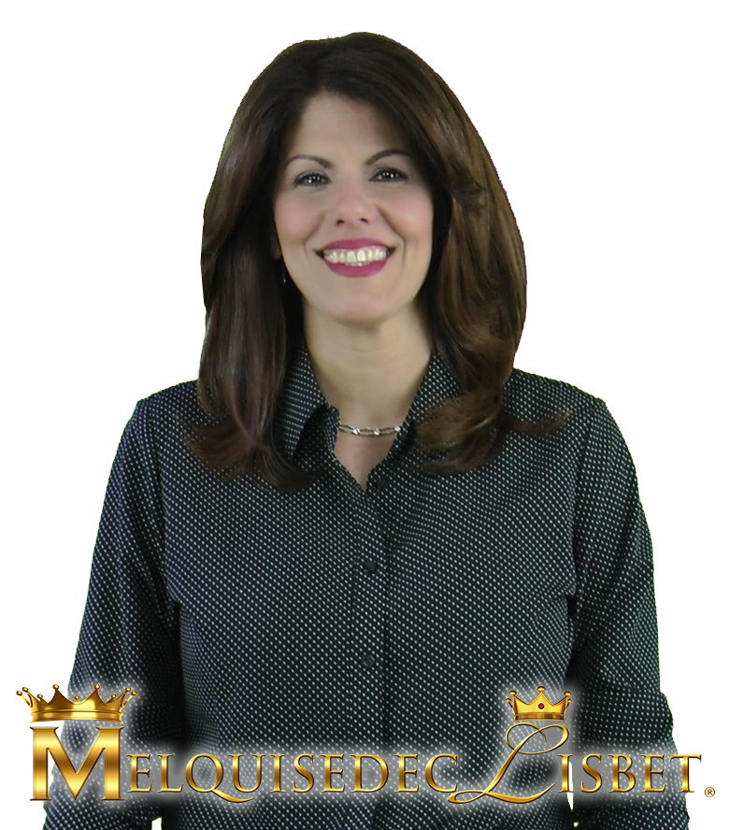
Classe #352 Cristo Lisbet porta le buone notizie di salvezza
Buone Notizie

